Slide 1
Péče o ženu v průběhu těhotenství, prenatální diagnostika
Mgr. Štěpánka Vybíralová

Slide 2
Prenatální péče v ČR
v současnosti se ČR řadí mezi země s nejvyspělejší prenatální péčí na světě
Třístupňový systém péče
základní péče - obvodní gynekolog a spádová nemocnice
intermediální péče - zajišťují některá gynekologicko-porodnická oddělení, hospitalizují lehké a střední patologie, vedení porodů od 33. týdne do ukončeného 36.týdne
perinatologická centra - zajišťují intenzivní péči, fakultní a regionální nemocnice, koncentrují výrazné těhotenské patologie, předčasné porody od ukončeného 23. týdne

Slide 3
Dělení dle rizika
Těhotné s malým rizikem = fyziologická gravidita, prohlídky v prenatální poradně
první polovina těhotenství - 1x za měsíc
druhá polovina těhotenství - 2x za měsíc
poslední měsíc - každý týden
Těhotné se středním rizikem = v anamnéze rizikové faktory
výsledky klinických a laboratorních vyš. nejeví patologii, vzhledem k rizikovým faktorům zvýšený počet prohlídek - dle stavu
Těhotné s vysokým rizikem = výskyt patologických výsledků v klinických či laboratorních vyš.
v anamnéze nemusí být rizikové faktory
četnost vyšetření individuální, zdravotní stav těhotné a vývoj plodu

Slide 4
Cíle prenatální péče
poskytování péče a zajištění optimálního průběhu gravidity
zjistit poruchy vývoje plodu a rizikové faktory matky
učit těhotnou, jak pečovat sama o sebe
prevence předčasného porodu
redukce rizikových faktorů (edukace matky)

Slide 5
Role sestry/ PA v prenatální poradně
odebírání anamnézy
kontrola FF těhotné
spolupráce s lékařem
edukace
psychická podpora
plánování dalších kontrol
odběr biologického materiálu (krev, moč,...)

Slide 6
Vstupní vyšetření v těhotenství
nejčastěji v 6. až 10. týdnu (vystavení těhotenské průkazky)
potvrzení těhotenství (nejspolehlivější metodou je ultrazvukové vyšetření, případně krevní test na stanovení přítomnosti HCG)
zjištění anamnézy (celkový zdravotní stav, užívání léků, předchozí těhotenství, porody apod.)
zvážení a změření
vyšetření moči
gynekologická prohlídka včetně kolposkopie a onkologické cytologie

Slide 7
Pravidelná vyšetření v těhotenství
doplnění anamnézy
měření TK+P, chemické vyšetření moči (bílkovina, pH, krev, cukr)
sledování váhového přírůstku
zevní porodnická vyšetření
stanovení cervix score
sledování otoků nebo varixů
od 24. týdne - poslech ozev
od 38. týdne - CTG

Slide 8
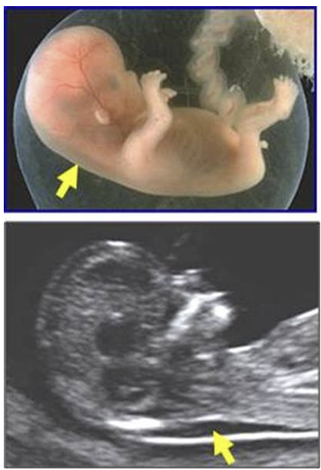
Nepravidelná vyšetření v těhotenství
11.-13. týden
kombinovaný screening vrozených vývojových vad (závažné malformace, nuchální transluce)
do 16. týdne
stanovení krevní skupiny a Rh faktoru
screening nepravidelných protilátek
KO (hematokrit, erytrocyty, leukocyty, trombocyty, hemoglobin)
sérologické vyšetření HIV a HBsAg, protilátky syfilis
glykemie nalačno
biochemický screening nejčastějších chromozomálních vad plodu

Slide 9
Nepravidelná vyšetření v těhotenství
18.-22. týden
1. ultrazvukový screening plodu (VVV, biometrie)
24.-28. týden
oGTT = orální glukózo toleranční test
30.-32. týden
2. ultrazvukový screening plodu (pozdní VVV, biometrie, poloha, množství PV, uložení placenty), KO
protilátky syfilis, HIV, HBsAg - pouze výběrově
36.-37.týden
detekce streptokoků skupiny B v pochvě
38.-40.týden (ev. 41.týden)
CTG

Slide 10
Další vyšetření v těhotenství
Flowmetrie = měření rychlosti průtoku krve v cévách plodu, placenty, těhotné ženy
Cervikometrie = metoda hodnotící nález hrdla děložního (dg. předčasného porodu)
Intrapartální fetální pulzní oymetrie = hodnotí saturaci v periferní krvi plodu, sonda na tváři nebo zadečku plodu, podmínka - odteklá PV
ST analyzátor = snímání EKG z hlavičky plodu, monitoring za porodu

Slide 11
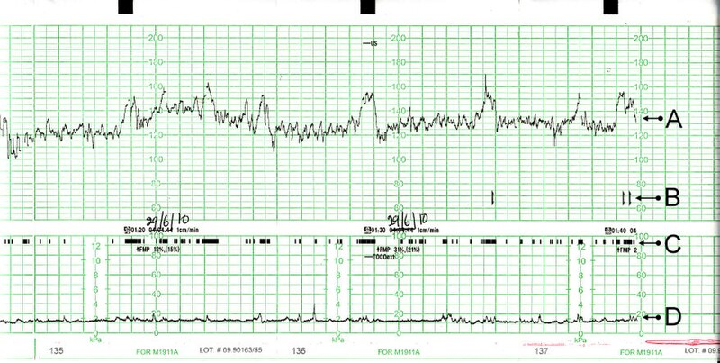
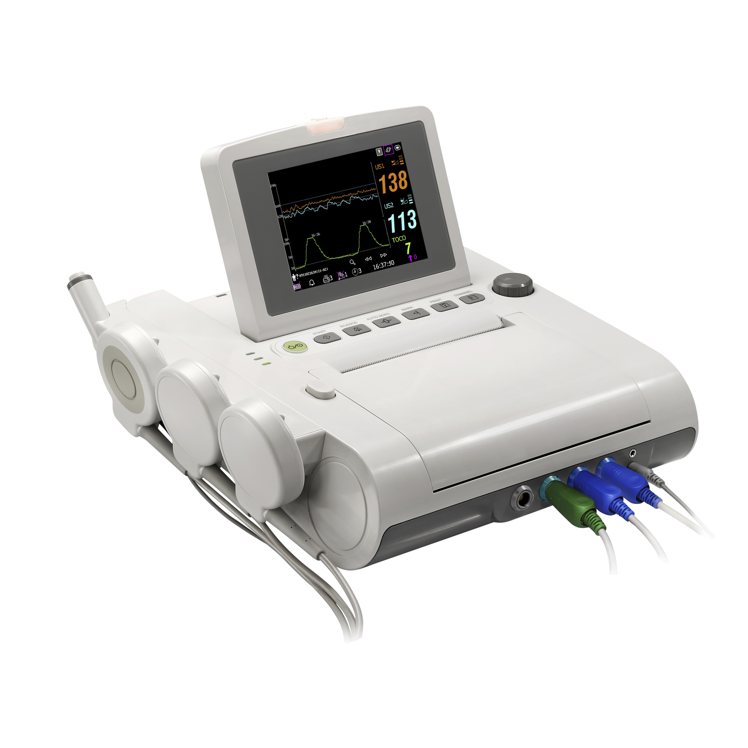
Další vyšetření v těhotenství
CTG
= kardiotokograf
registruje srdeční frekvenci plodu a děložní mobilitu
dg. poruchy děložní činnosti, hypoxii plodu
umožňuje včasnou reakci porodníka

Slide 12
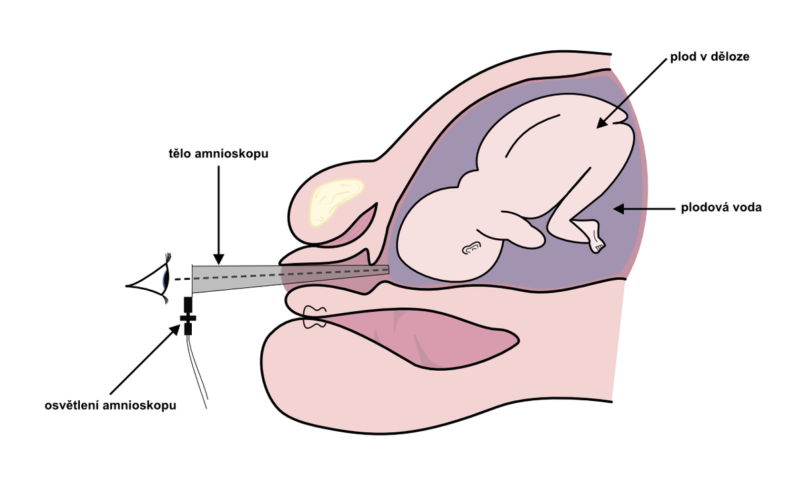
Další vyšetření v těhotenství
Amnioskopie
endoskopická metoda
posuzující kvalitu PV
podmínky - zachovalý VB, prostupné děložní hrdlo
hodnocení
- normální nález - čírá PV, mázek
- žlutá barva - hemolýza při Rh inkompatibilitě
- zelená barva - mekonium při hypoxii
- masová, nahnědlá barva - úmrtí plodu

Slide 13
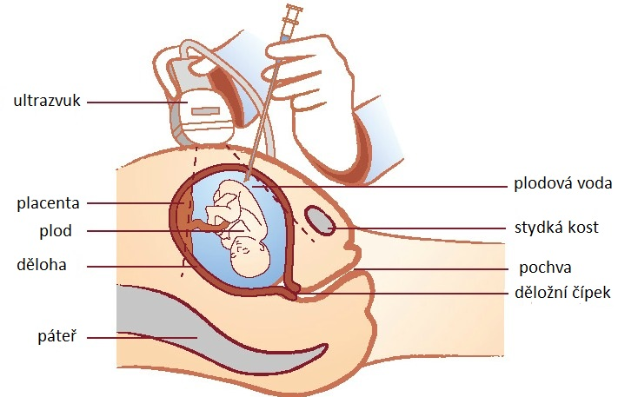
Speciální vyšetření v těhotenství
Amniocentéza
punkce amniální dutiny přes břišní stěnu
pod UTZ kontrolou se získá 15-20 ml plodové vody
provádí se po ukončení 15. gestačního týdne
buňky se kultivují a stanovuje se karyotyp plodu

Slide 14
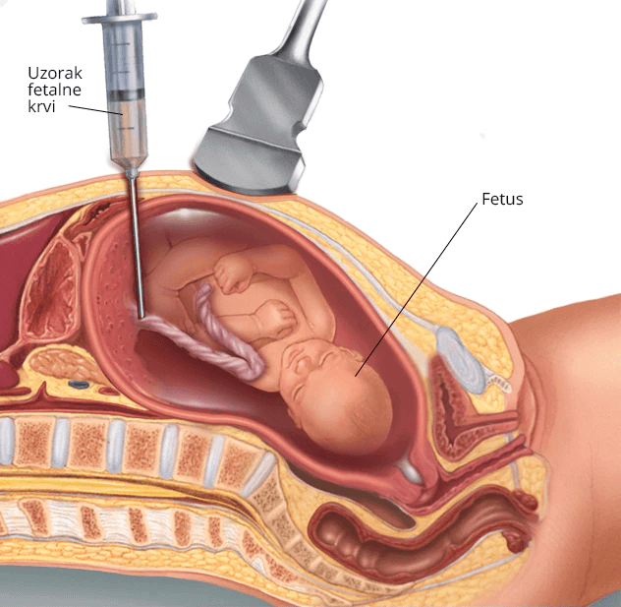
Speciální vyšetření v těhotenství
Kordocentéza
invazivní metoda přímého odběru pupečníkové krve pod UTZ kontrolou
umožňuje aplikaci intraumbilikální transfuze a podání léčiv
provádí se po 18. gestačním týdnu

Slide 15
Speciální vyšetření v těhotenství
Biopsie choria
odběr choriových klků (tkáň z placenty)
mezi 10.-13. týdnem
pod UTZ kontrolou
transabdominálně nebo transcervikálně (dle uložení placenty)
odebrané vzorky se buď zpracovávají nebo se kultivují jako u amniocentézy

